Slide 1

基于微信小程序的课程教学系统
2020.12.16
成员：张润稷 蒋瞻泽 赵燕妮 斯琪 杨斌 韦春迎
指导老师: 周艳
汇报人: 第八组成员
答辩

Slide 2

CONTENT
目录
01
成员介绍
02
需求分析
03
总体设计
04
实现过程
05
测试过程
06
成果演示

Slide 3

1
成员介绍
PART ONE

Slide 4

成员介绍
张润稷2018112360 测试，部分代码编写，调试运行软件
蒋瞻泽2018112354 详细设计，整合，组织汇总
赵燕妮2018112356 类图，整合，部分代码编写
斯琪2018112358 测试，组织，用例图
杨斌2018112341 测试，获取需求分析，用例说明
韦春迎2018112364 需求分析，整合，部分代码编写

Slide 5
2
需求分析
PART TWO

Slide 6
项目目的
基于微信小程序的课堂教学系统
现如今，微信等"互联网+"信息技术的快速发展与进步,促进了教育领域的改革和创新,为学生的学习提供了更为丰富的资源和更为便利的平台。因此,在大学课堂中使用微信等小程序,作为课堂教学的延伸,能打破时间和地点对课堂教学的限制,对实现移动学习和互动学习具有重要的意义。
通过使用基于微信的课程教学系统，可以带来诸多益处：利于课堂互动，方便学生反馈，老师可按学生接受情况合理安排课程；利于考勤，便于查看签到情况；可课堂练习，方便统计；老师使用PPT，省出板书时间；学生听课不分距离远近，都可清晰听到、看到；布置作业更加方便快捷。
该课程教学系统不单是教学工具，也是科技创新发展的新形态，符合科技发展的趋势。本小组软件方面有一定的理论知识与专业基础。在此，从该教学系统入手，不仅能够学习如何把理论与实践结合起来，还能检验并且提高自己各个方面的能力，以成为更加合格的大学生。

Slide 7
可行性分析
本次设计对前端开发比较关注，经前期调查和初步研究，前端设计语言主要为html5、php、JavaScript，对于有编程基础的设计者学习难度不大。目前问世的网上教学系统种类繁多，基础功能设计方面的研究相对完善。并且，此次项目偏向于软件、网页设计，对于设备要求不大，需要的基础设备为电脑，研究门槛低。

Slide 8
典型用户
姓名： | 小张
性别： | 男
身份： | 数学专业大二学生
个人情况： | 喜欢翘课，一些课程去不去全看老师点不点名
典型场景： | 周一早上，小张被闹钟唤醒，看了一下课表，复变函数，想起这个老师不喜欢点名，估计这次也不会点名，继续睡觉。
典型描述： | 自身不自觉，又没有外界约束，愈加堕落
用户场景
姓名： | 钱老师
性别： | 男
身份： | 高数老师
个人情况： | 为人严谨，教学压力大，年纪不大，头发很少
典型场景： | 带着一百多份作业回家，改到深夜，还要手动登记作业成绩，很浪费时间，。
典型描述： | 我太难了

Slide 9
用户需求和待解决问题
学生：上课有些知识点没有吃透，课下又找不到教师的教学内容；对上课老师枯燥的知识没有很好的体会，渴望通过一些题目得到反馈；课后提问没有时间，问题积压，学习问题越来越重；每次作业老师很难有时间全部进行讲解，很多知识消化得并不好。
教师：上课时花费大量时间在讲评作业以及其他一些琐事上，导致讲课质量欠佳，课堂互动情况很差，教学质量不高。同时课时安排有限，没有多余时间来给学生解答问题，手工登记作业完成情况时容易出错，并且效率不高。
用户场景

Slide 10
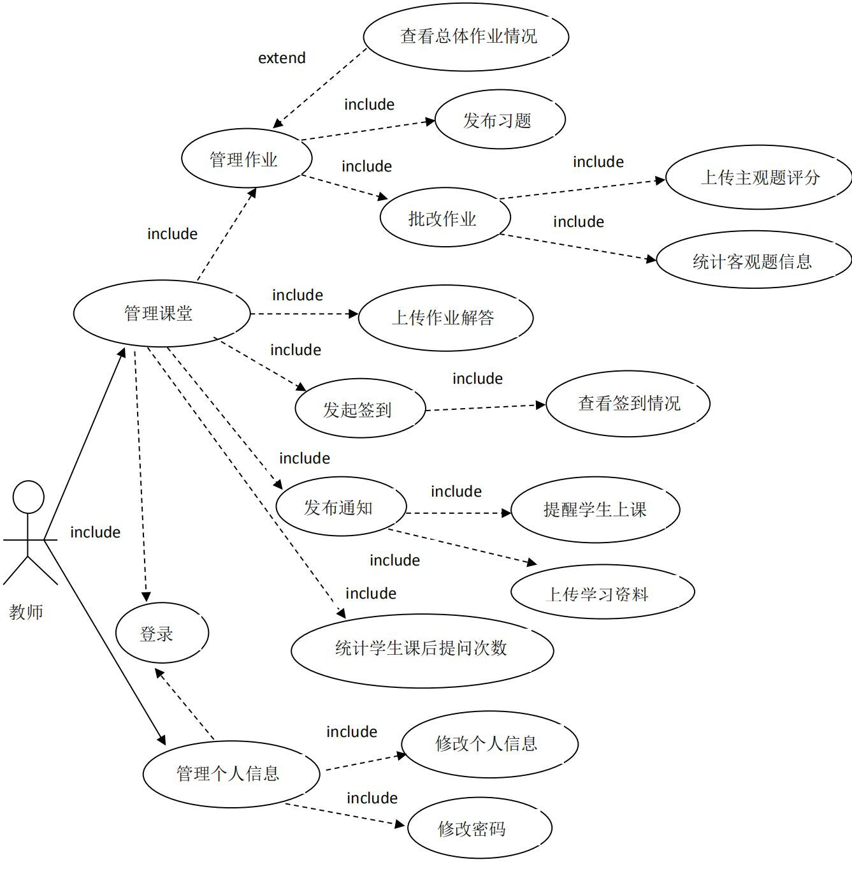
教师端用例图

Slide 11
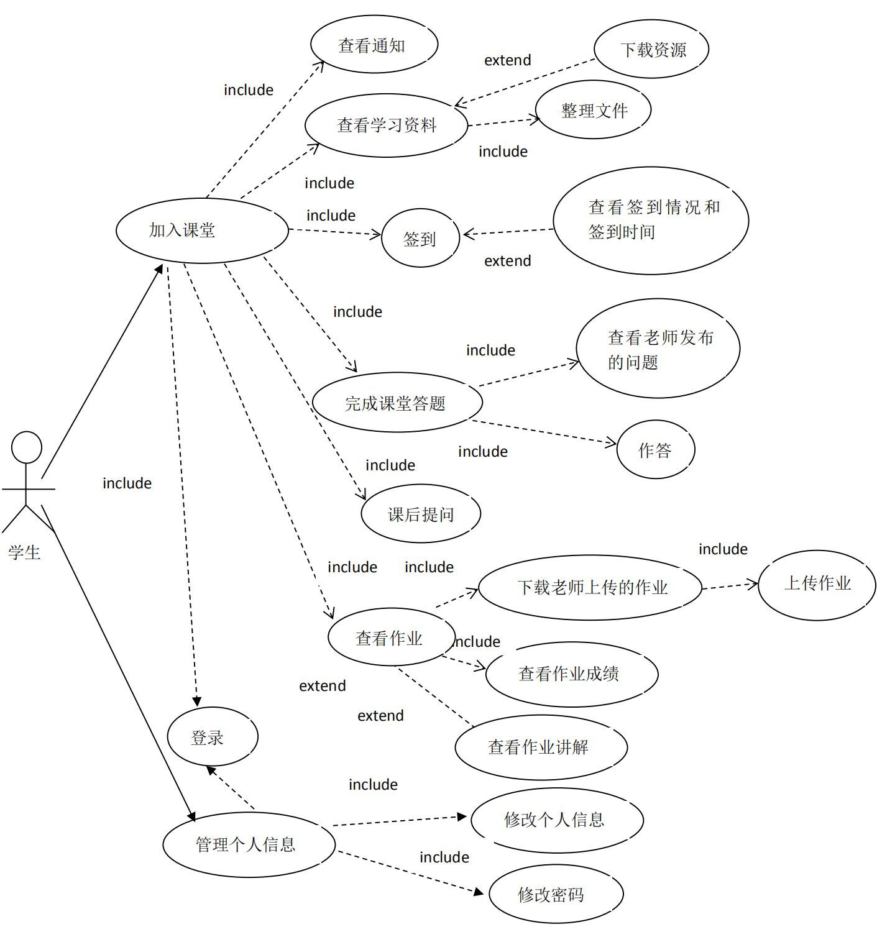
学生端用例图

Slide 12
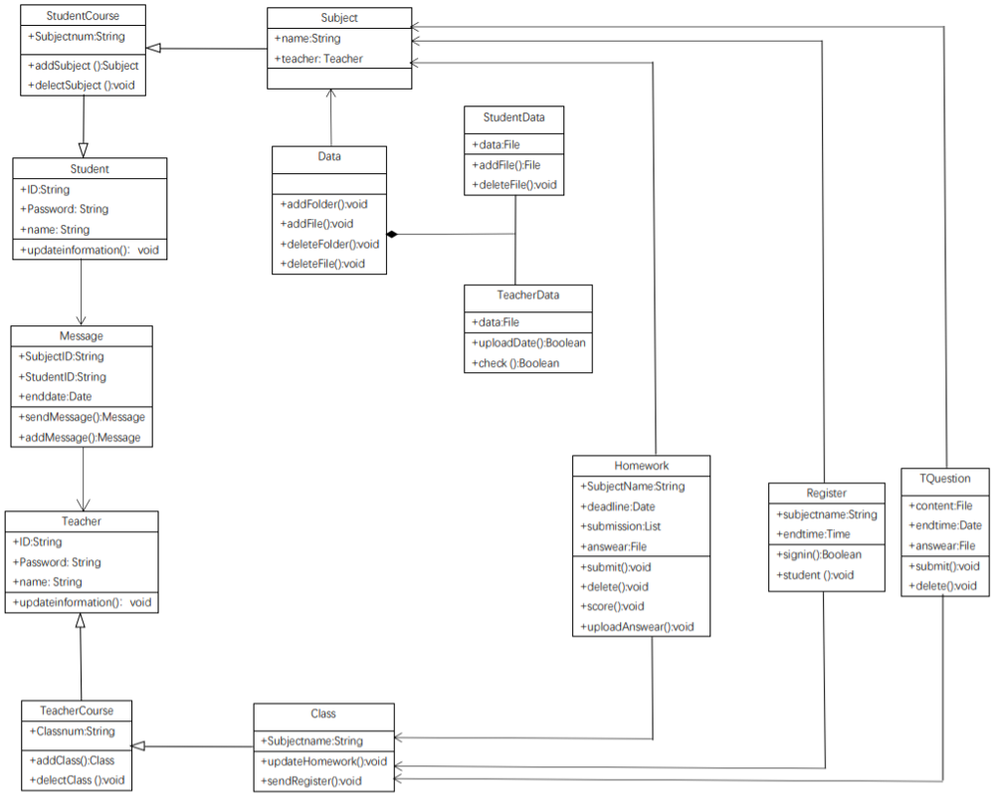
类图

Slide 13
用例：获取/加入课堂
参与者：学生
操作流：
学生进入选课界面，用例开始。
系统提示输入课堂号以及课堂暗号（密码）。
学生输入想要加入的课堂的课堂号及暗号（密码）。
系统检验课堂号。 A1:不存在课堂号
系统检验课堂号与暗号是否对应。A2：密码错误
系统验证是否与已加入课程冲突。A3：有冲突
系统添加课堂信息，并提示已加入课堂。
系统回到选课界面，用例结束。
用例说明

Slide 14
用例：课堂答题
参与者：学生
操作流：
学生进入课堂界面，用例开始。
系统提示有新布置的课堂习题。
学生点击查看课堂习题。
进入答题界面，系统显示当前题目以及提交剩余时间。答题可通过文本框填写和添加图片的形式完成。
学生答题完成，点击提交按钮。
系统检验是否在规定时间内完成。A1:超时，提交失败
系统回到课堂界面，用例结束。
用例说明

Slide 15
用例：批改作业
参与者：老师
操作流：
教师进入批改作业，用例开始。
系统自动批改客观题，给每一份作业统计客观题信息。
系统显示第一份作业的第一道主观题，老师进行分数选择（每道题的分值由发布习题是设置），分数由系统进行记录。
教师点击下一题按钮，系统显示第二份作业的第一道主观题，老师进行分数选择......直至所有作业的第一道主观题批改完成。
系统显示第一份作业的第二道主观题......
系统显示已完成作业批改，同时统计每份作业的分数情况。
系统统计并显示作业均分以及每道题的均分。
教师点击返回，系统返回批改作业界面，用例结束。
用例说明

Slide 16
3
总体设计
PART THREE

Slide 17
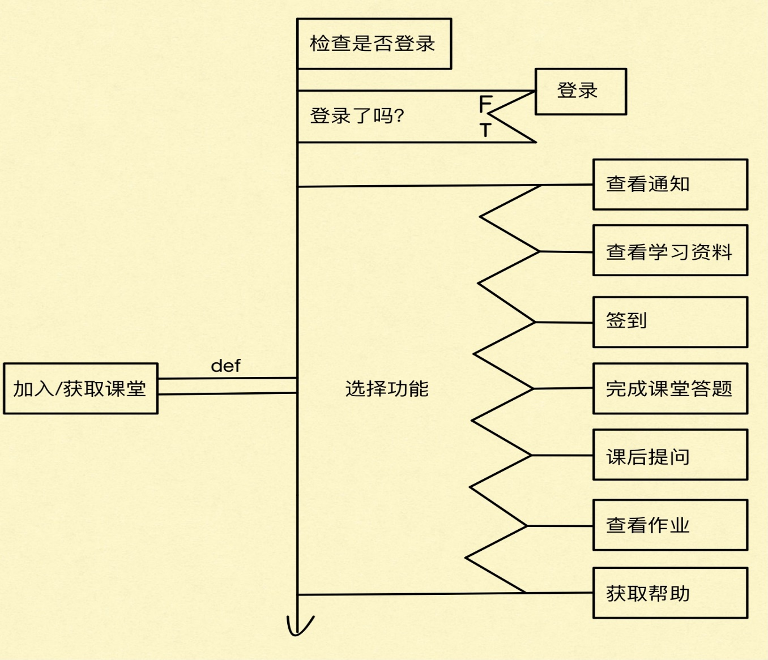

详细设计（部分）
学生端
首页

Slide 18
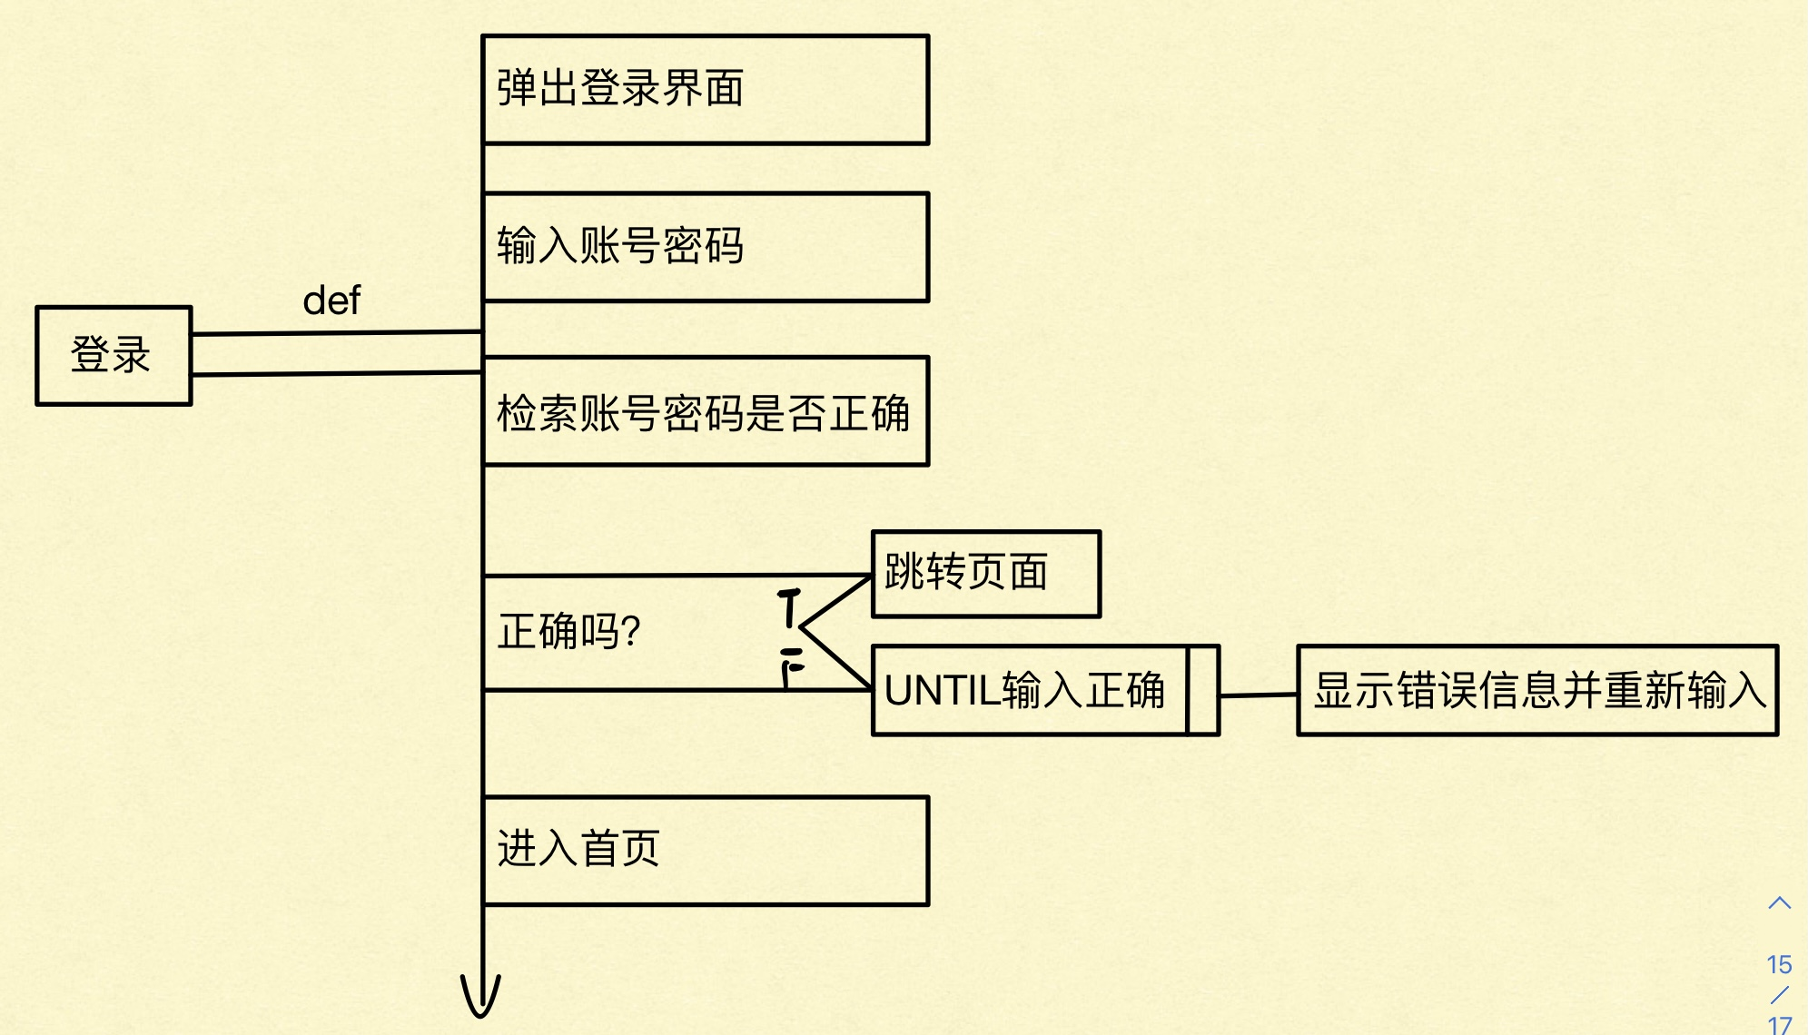
详细设计（部分）
登录

Slide 19
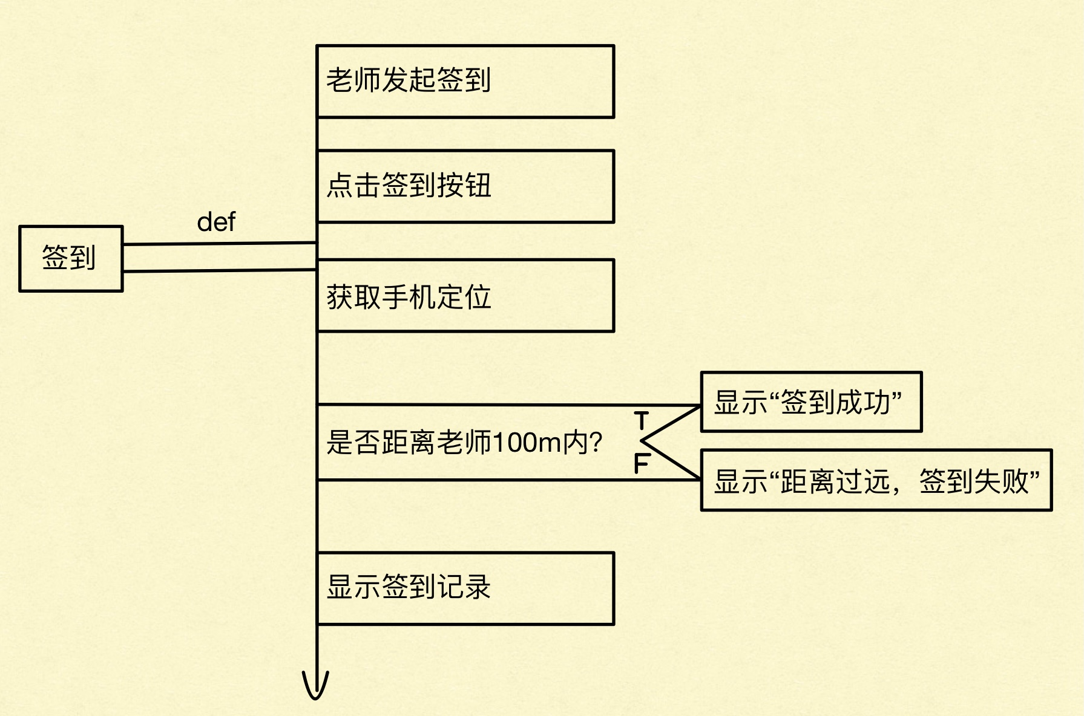
详细设计（部分）
签到

Slide 20
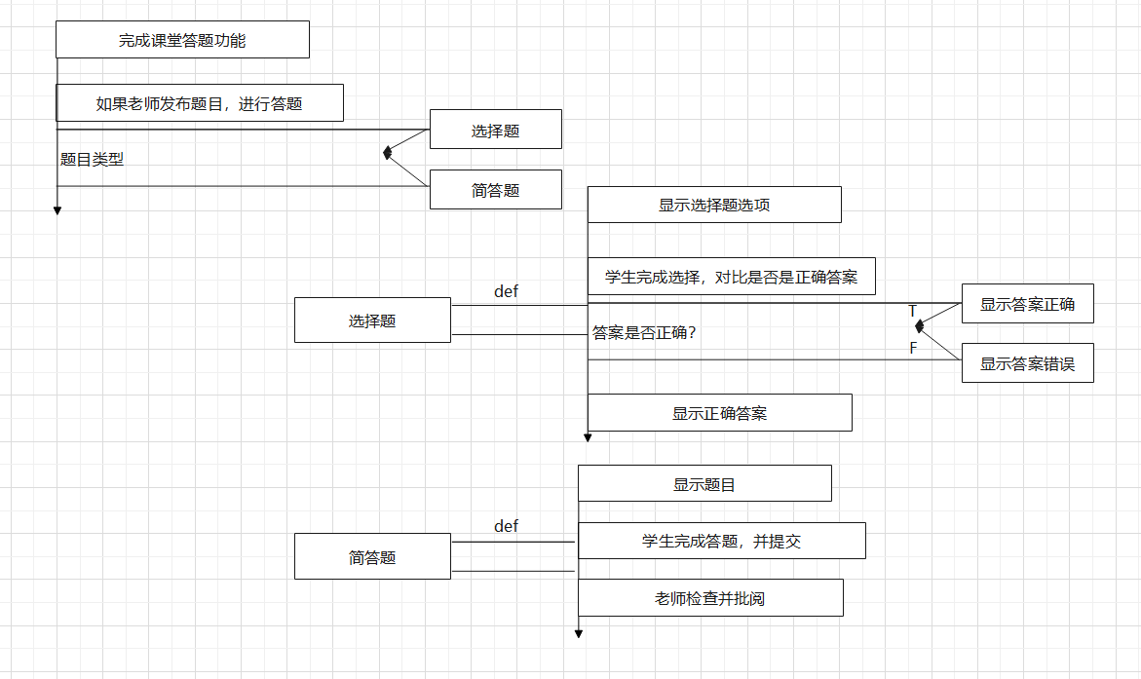
详细设计（部分）
完成课堂答题

Slide 21
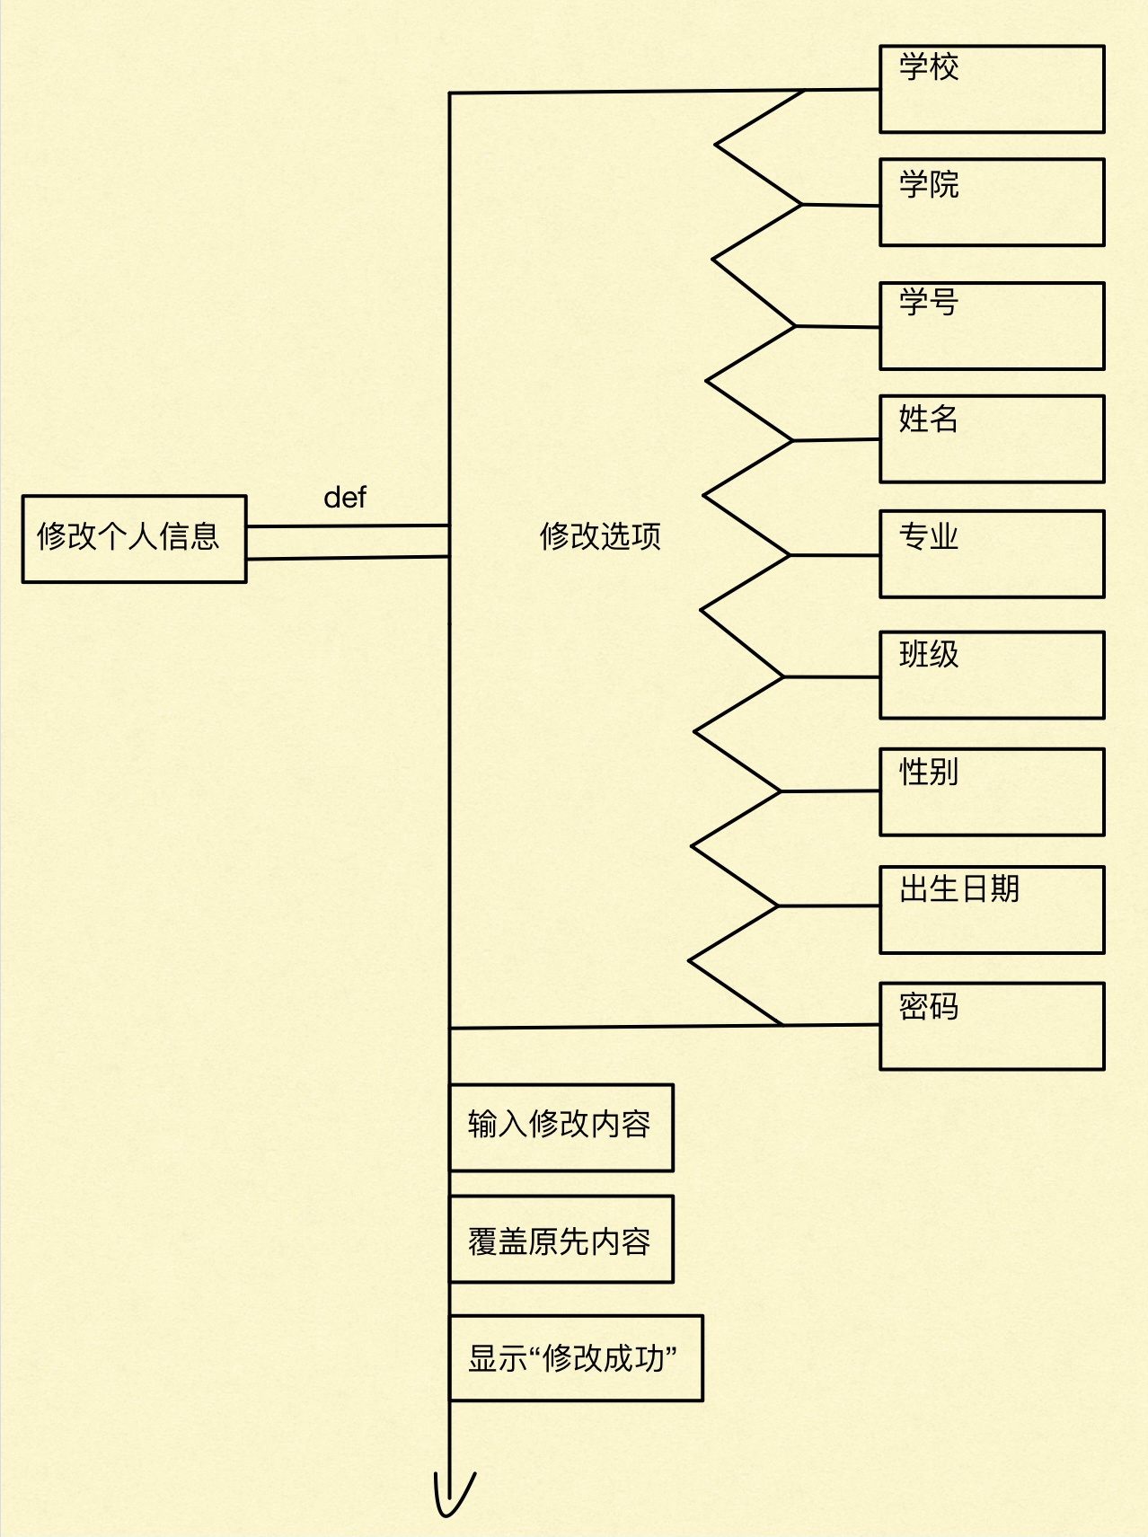
详细设计（部分）
修改个人信息页面

Slide 22
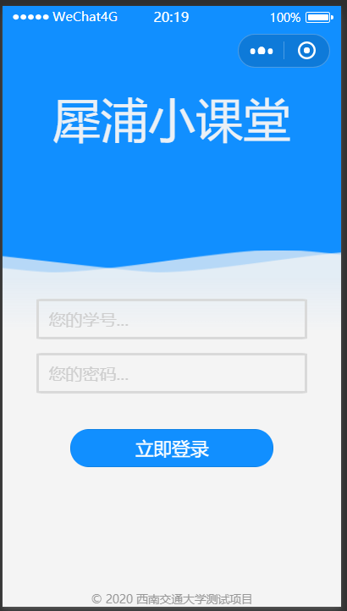
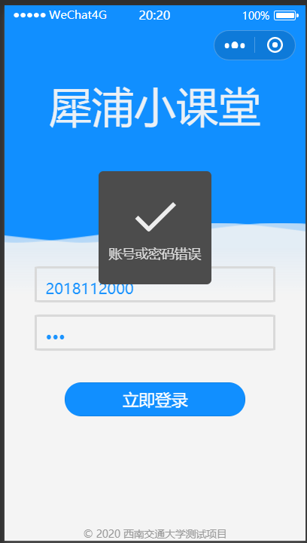
UI界面
登录页面（教师学生相同）
登录错误提示页面

Slide 23
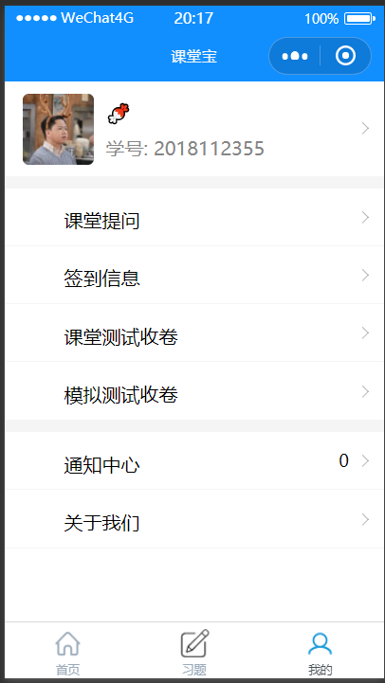
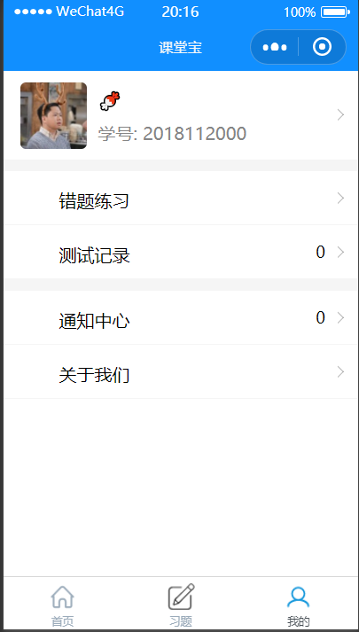
UI界面
教师页面
学生页面

Slide 24
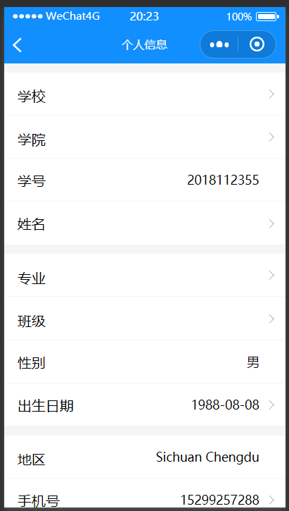
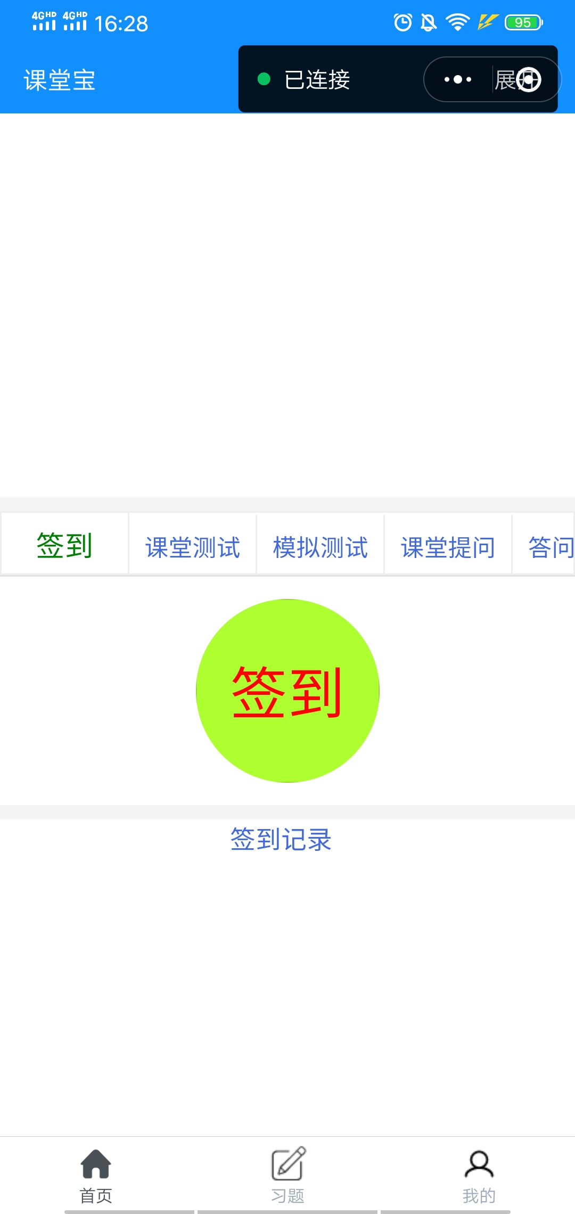
UI界面
个人信息页面
签到页面

Slide 25
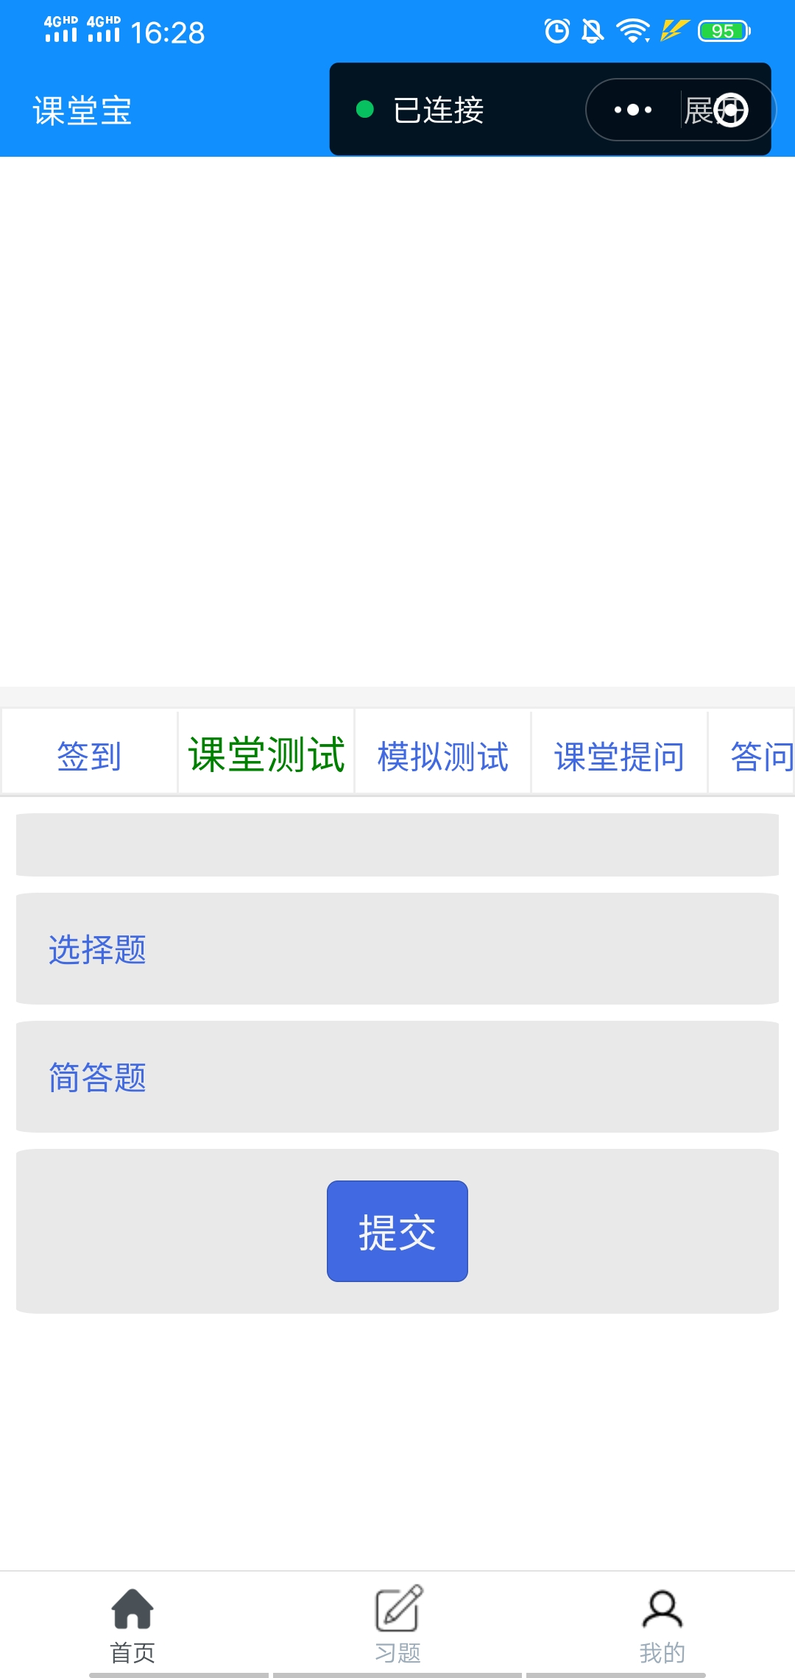
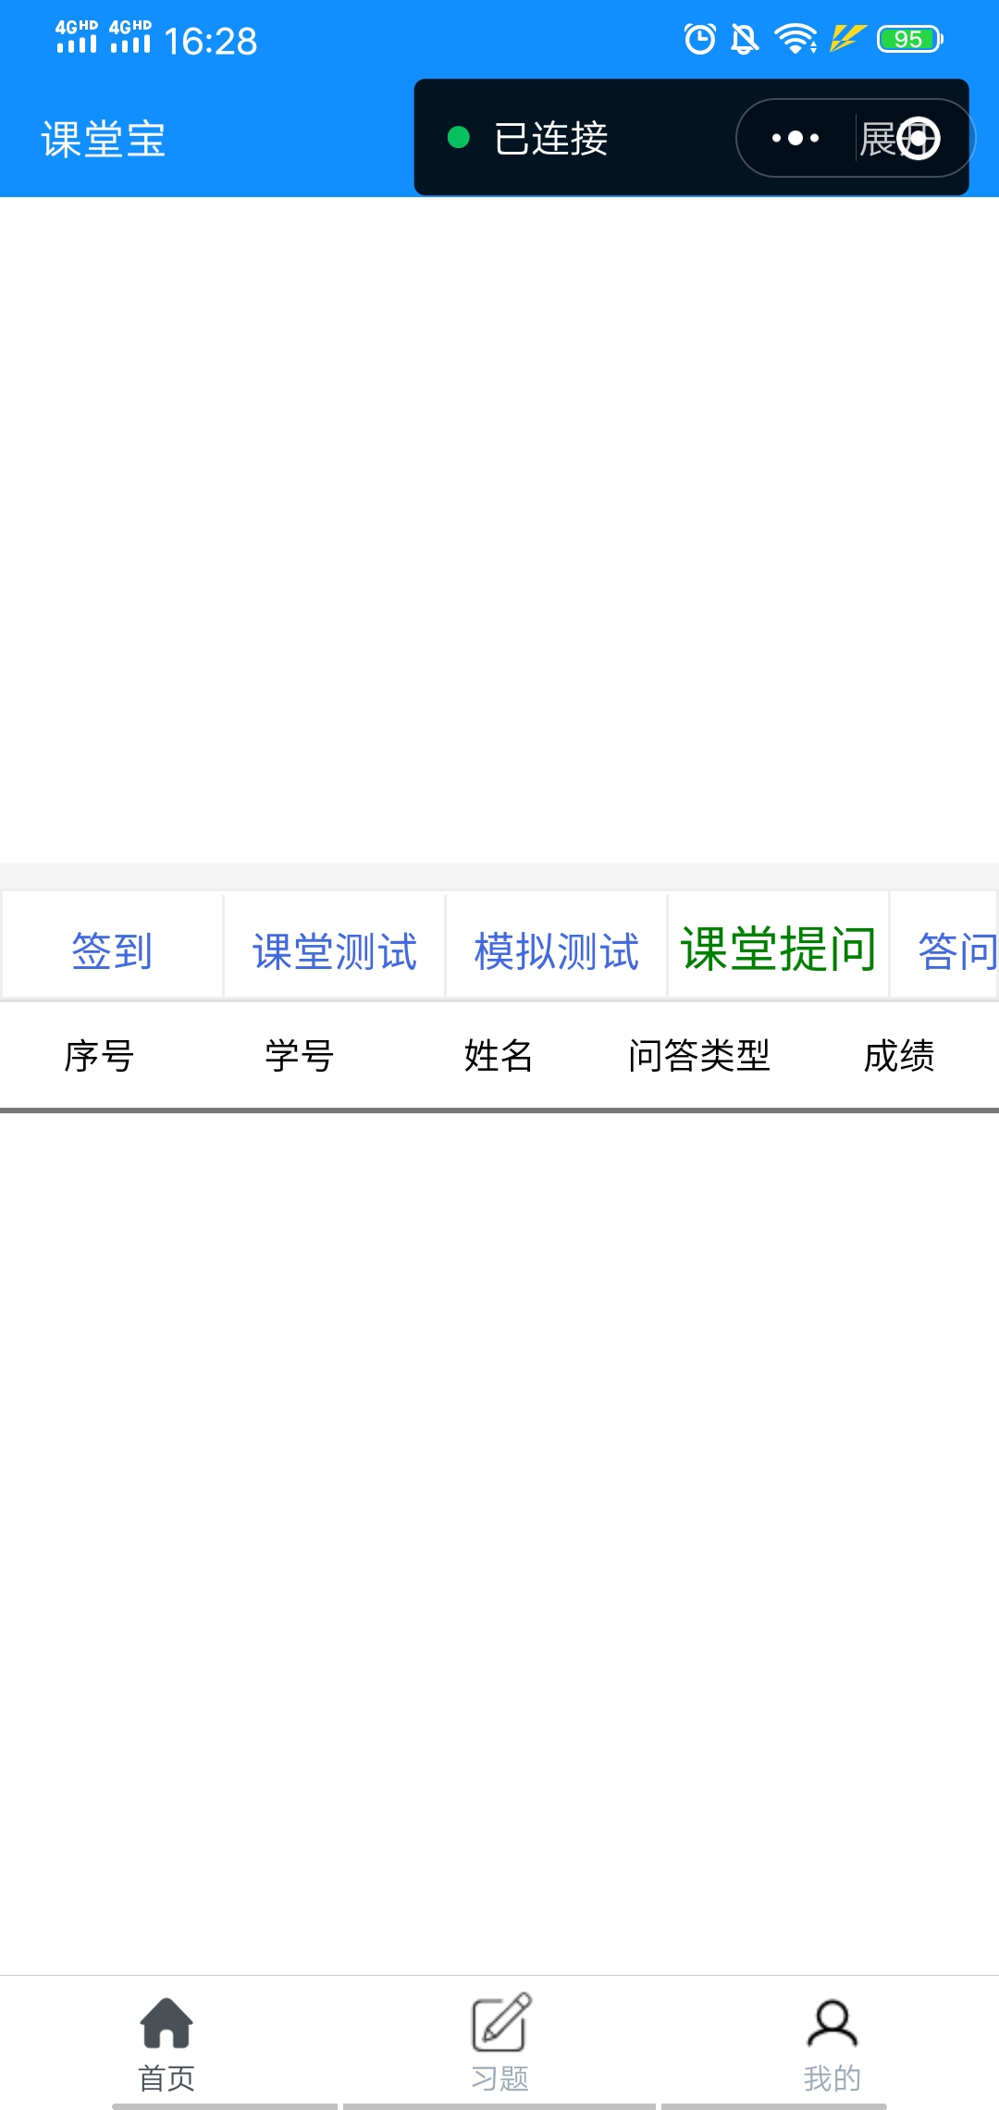
UI界面
课堂测试页面
课堂提问页面

Slide 26
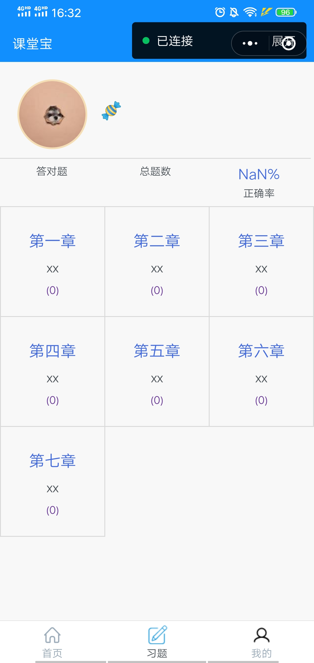
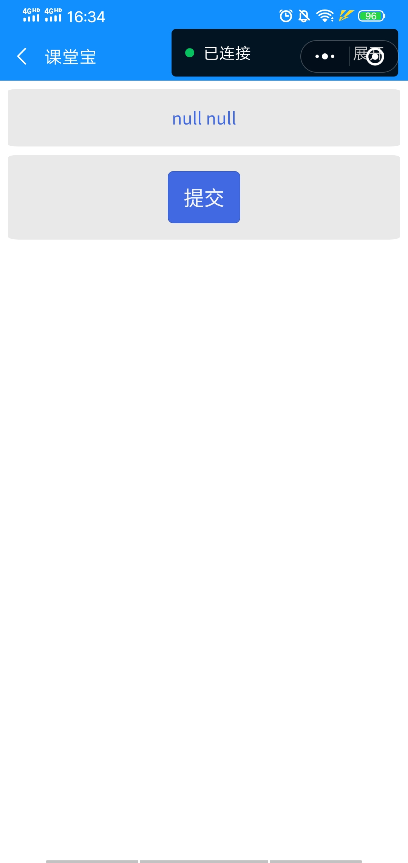
UI界面
课后习题页面
习题提交页面

Slide 27
4
实现过程
PART FOUR

Slide 28
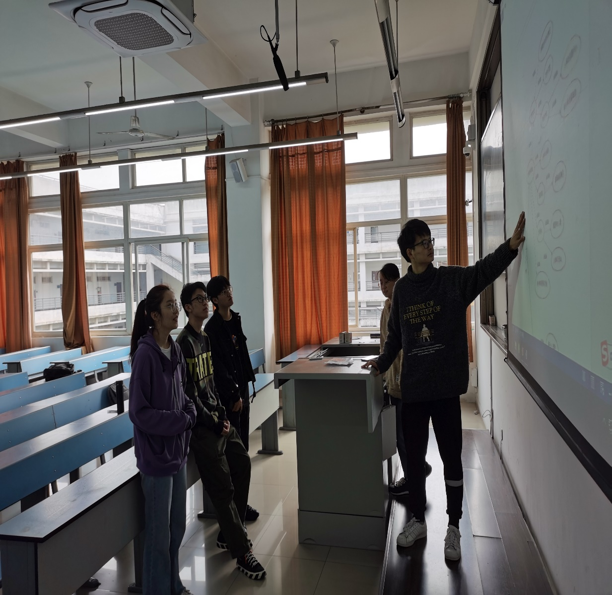
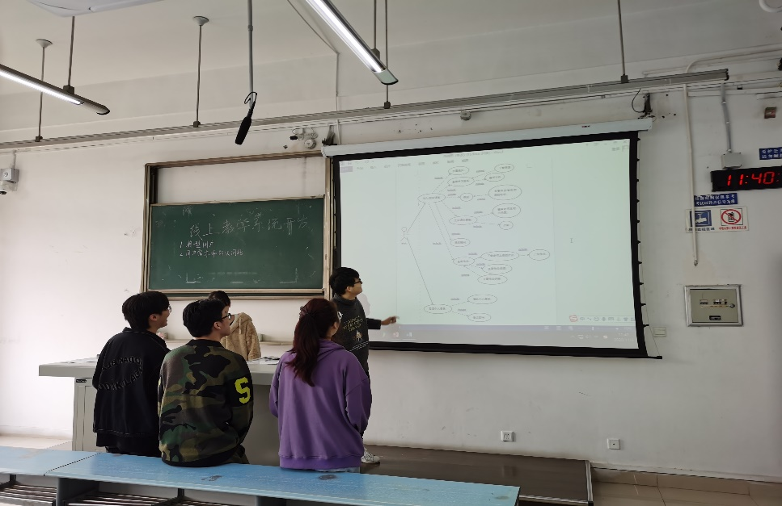

需求分析讨论过程

Slide 29
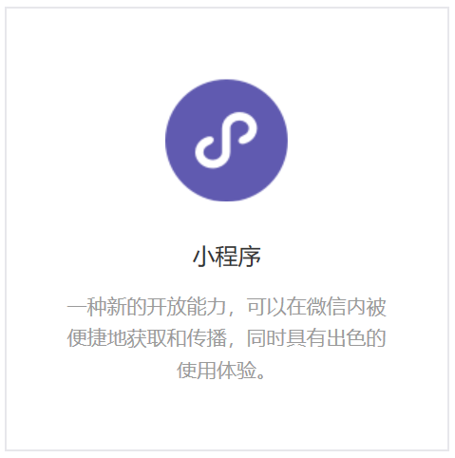
代码和后端实现
基于微信小程序的课堂教学系统
利用微信开发者工具实现小程序开发。
基于bmob后端云的服务器搭建。
主要使用JavaScript、WXML、WXSS。微信公众平台提供了相关开发文档和组建文档，供各个开发者进行学习。

Slide 30
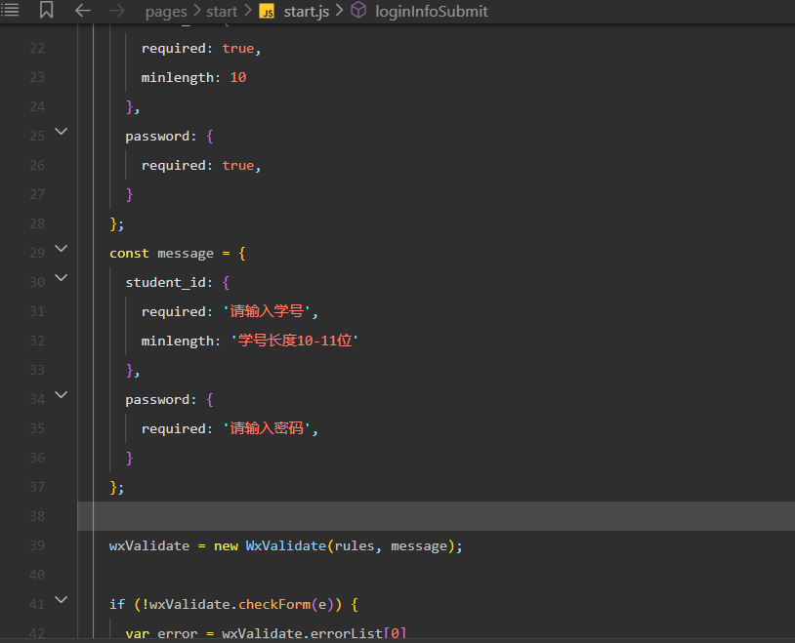
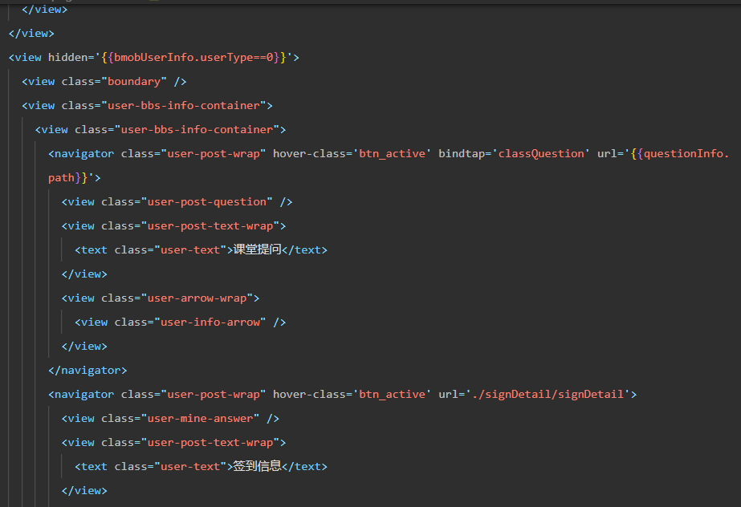
代码实现阶段

Slide 31
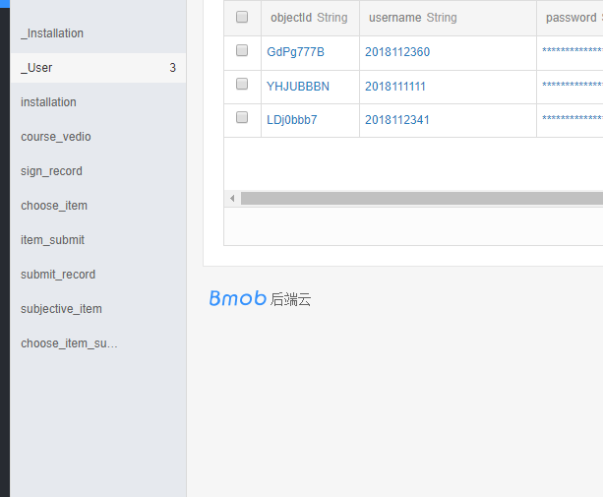
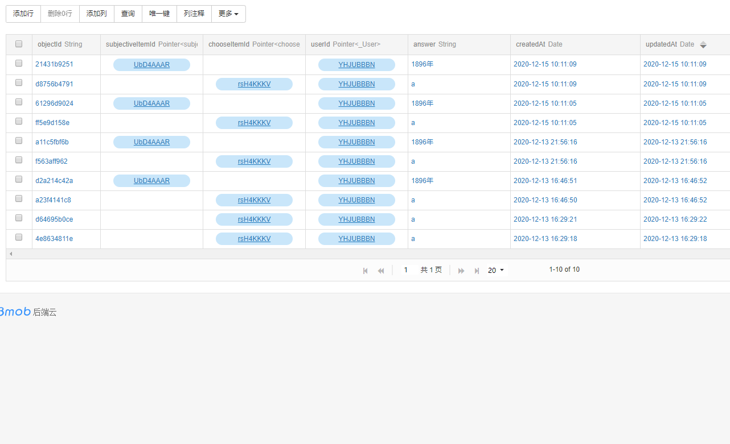
服务器搭建

Slide 32
5
测试过程
PART FIVE

Slide 33
s
入口
教师是否
开启签到
a
否
是
测试
距离教师是否小于50米
b
否
序号 | 测试用例 |  | 判定 |  | 路径 | 覆盖标准
 | 教师是否 开启签到 | 距离教师是否小于50米 | a | b
1 | 否 | X | 是 | X | sac | 条件 组合 覆盖
2 | 是 | 否 | 是 | 否 | sabc
3 | 是 | 是 | 是 | 是 | sabc
是
c
返回

Slide 34
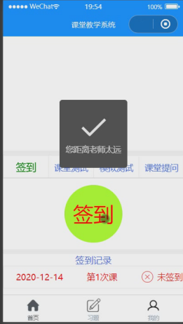
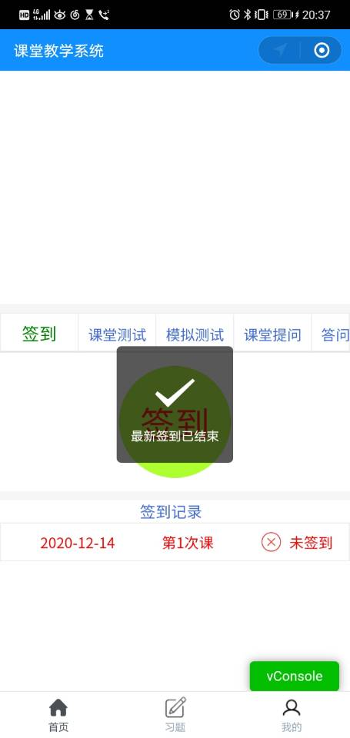
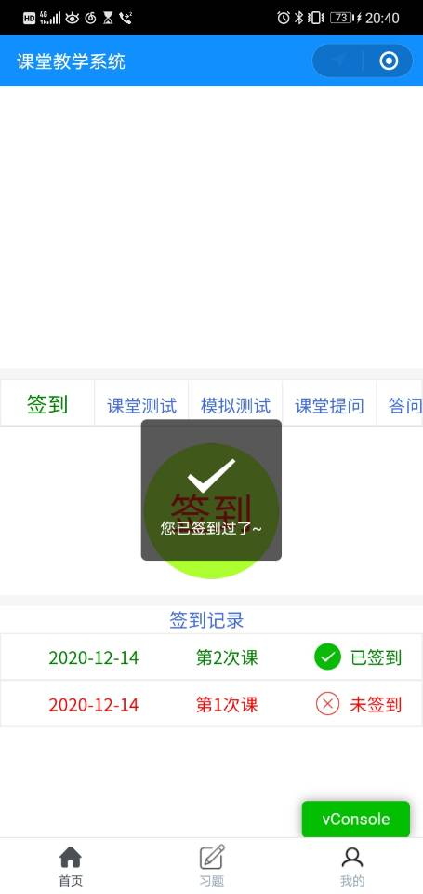
第一次签到
教师开启签到
距离教师超过50米
第二次签到
教师开启签到
距离教师小于50米
教师未开启签到
测试

Slide 35
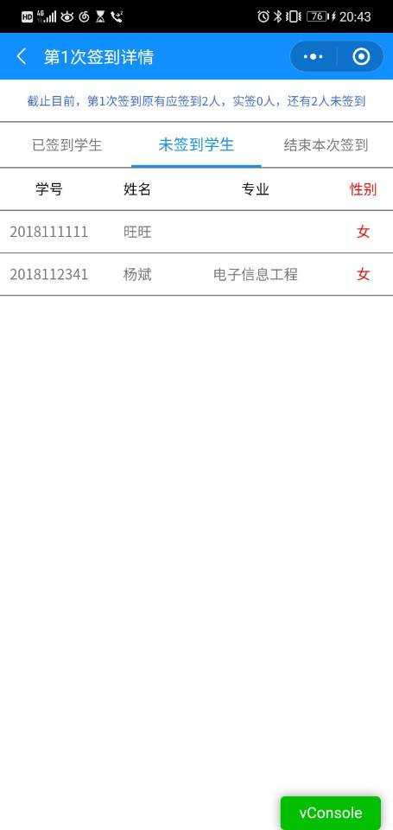
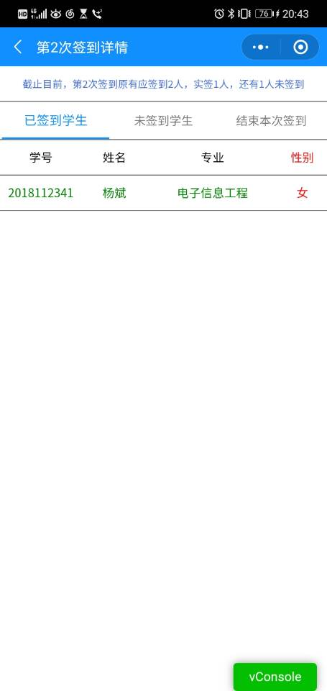
教师端反馈
测试

Slide 36
6
成果演示
PART SIX

Slide 37
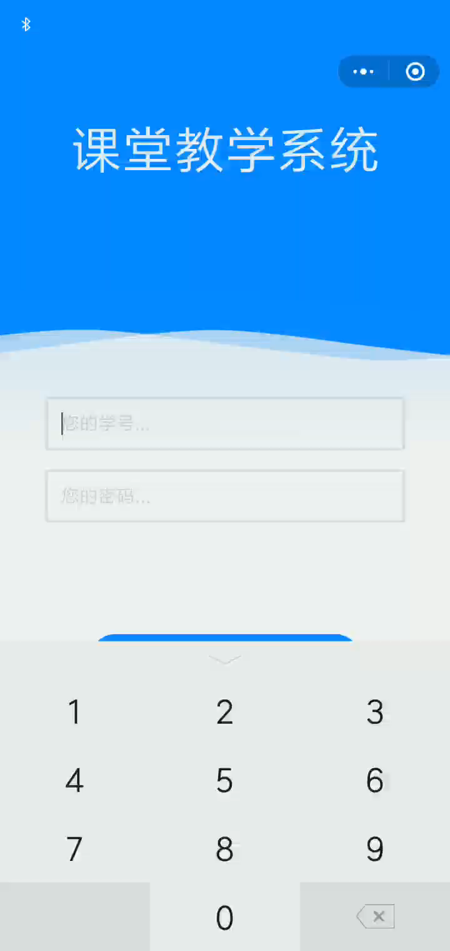
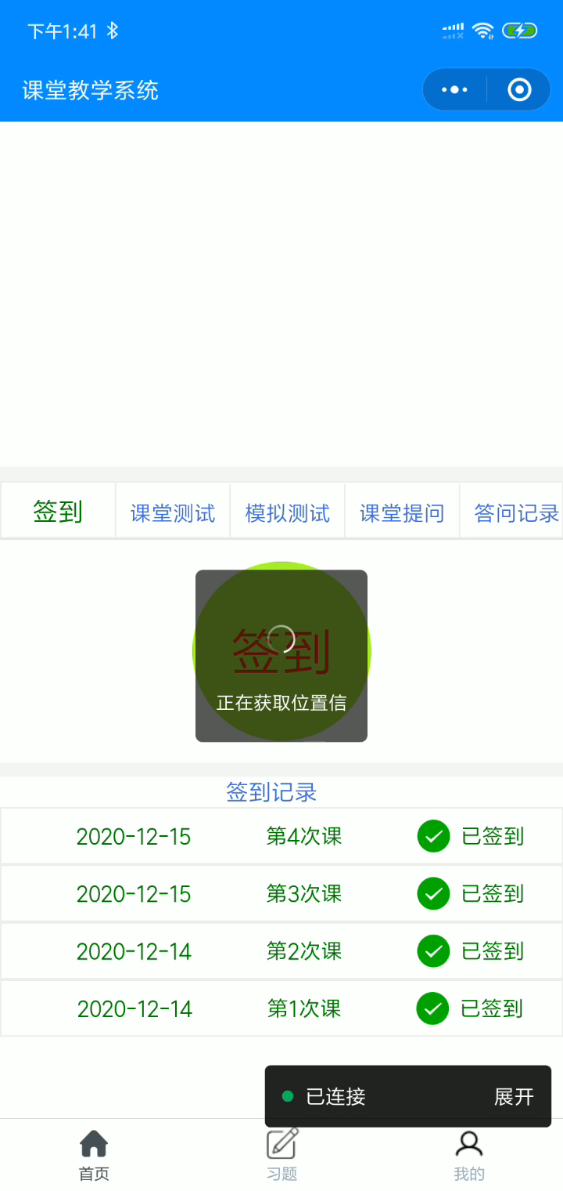
演示

Slide 38
感谢观看 THANKS
请老师同学点评指导
汇报人: 第八小组成员 时间：2020年12月16日

